Slide 1

日记两则

Slide 2

什么是日记？
写日记有特定格式。第一行写上×月×日，星期几，天气情况要简而明，可用“晴”、“阴”、“雨”、“雪”等表示。然后，从第二行空两格，写正文。当然一般日记不写题目，但也可以加上“小标题”，表示日记的内容。
日记是自己日常生活的记录。这种记录，可以记你学习、劳动、娱乐等情况。比如自己参加的劳动或有意义的活动，看课外书、看电影电视、参观访问等受到的启发教育……当然亦可以记你所见所闻、所思、所感的内容。比如同学之间互相帮助的事、拾金不昧，或者一不小心做错了事……总之，只要你做生活中的有心人，善于捕捉那些有意义的内容，然后把它如实写下来就行了。坚持一篇日记，只写一个内容。
小学生一般不宜超过500字。如记事可以是有头有尾的一篇完整日记，也可以写一个片段。总之，日记的文体形式是自由的，写人记事，状物写景，甚至议论抒情均可以。

Slide 3
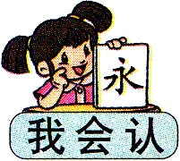

我会读
zé zuó shā xiàn mú
则 昨 纱 羡 慕
粉 料 套 份 妹
贵 寄 费
fěn liào tào fèn mèi
guì jì fèi

Slide 4
我来说
加一加：
奇 寄 分 份、粉 少 纱 斗 料
换一换：
作 昨 沙 纱

Slide 5



你能摘到苹果吗?

Slide 6


昨
则
昨天
昨日
一则
否则

Slide 7
羡
纱
羡慕
令人称羡
纱裙
纱布

Slide 8
粉
慕
面粉
粉红
慕名而来
爱慕

Slide 9
套
料
手套
套装
材料
照料

Slide 10
妹
份
姐妹
兄妹
一份
有份

Slide 11
寄
邮寄
寄信
贵
费
贵重
宝贵
费用
费劲

Slide 12
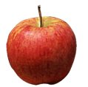
那是一条镶着花边的白纱裙。我穿着它走 进学校，同学们都投来羡慕的眼光。
我迫不及待地打开包，里面有两条粉红色的布料连衣裙，两个红书包，两套《少年儿童百科全书》。
妈妈把礼物分成两份，给我一份，留下一份，说那一份是给阿英妹妹的。
阿英是个苗家小姑娘，家住贵州山区。
她还说，她穿的衣服和来我家的路费，也是我妈妈寄出去的。

Slide 13
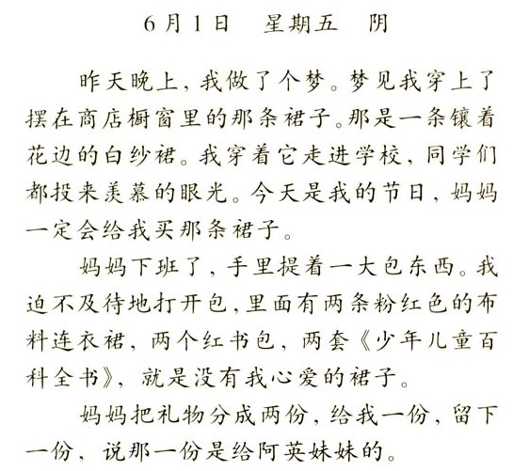
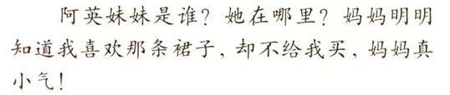

Slide 14
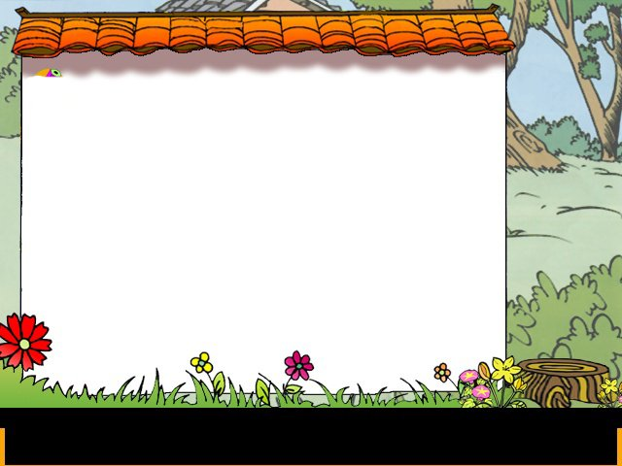
？想一想
1、“我的节日”是什么节日？
2、我做了一个什么梦？
3、看到妈妈的礼物后我的心情有什么变化？

Slide 15
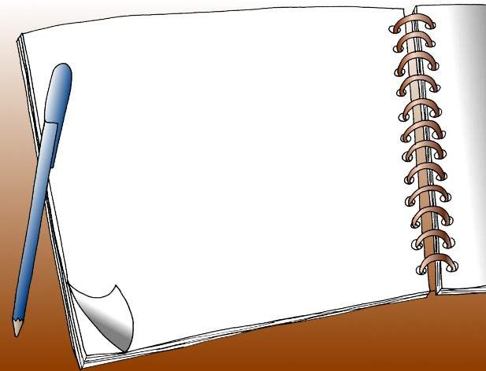
昨天晚上，我做了个梦。梦见我穿上了摆在商店橱窗里的那条裙子。那是一条镶着花边的白纱裙。我穿着它走进学校，同学们都投来羡慕的眼光。
今天是我的节日,妈妈一定会给我买那条裙子。
● ●

Slide 16
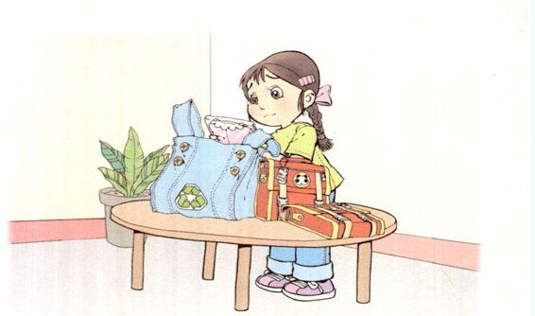

Slide 17
我迫不及待地打开包，里面有两条粉红色的布料连衣裙，两个红书包，两套《少年儿童百科全书》，就是没有我心爱的裙子。
迫不及待
就是没有
期待——失望

Slide 18
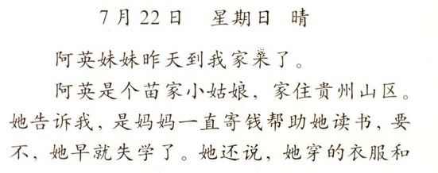
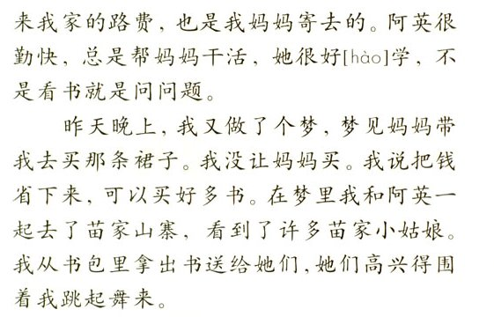

Slide 19
？想一想
1、妈妈是怎样帮助阿英的？
2、阿英是个怎样的姑娘？
3、我又做了个什么梦？和前一个梦有什么不同？

Slide 20
她告诉我，是妈妈一直寄钱帮助她读书，要不，她早就失学了。她还说，她穿的衣服和来我家的路费，也是我妈妈寄出去的。
阿英很勤快，总是帮妈妈干活，她很好学，不是看书就是问问题。

Slide 21
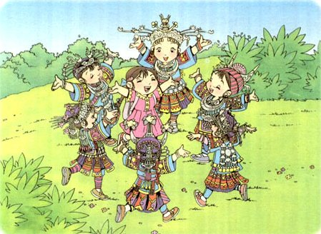

Slide 22
昨天晚上，我又做了个梦，梦见妈妈带我去买那条裙子。我没让妈妈买。我说把钱省下来，可以买好多书。在梦里我和阿英一起去了苗家山寨，看到了许多苗家小姑娘。我从书包里拿出书送给她们，她们高兴得围着我跳起舞来。

Slide 23


小朋友们，如果让你写一则日记，你应该怎样去写？
思考：
1、今天我做了什么？
2、今天我到过什么地方，看到或听到什么？
3、我的感受是什么？是高兴、伤心还是后悔？

Slide 24

qíng
zuó
昨
晴

Slide 25
fèn
fěn
份
粉

Slide 26
niáng
gū
姑
娘

Slide 27
dú
mèi
读
妹

